Slide 1
P2P Loan Evaluatiom System
박태은
이동환
조희승

Slide 2
목차
변수 선택, Varaible Selection
표집, Sampling
메모리 효율성 높이기, Increase Memory Efficiency
결과, Conclusion

Slide 3
Varaible Selection
시스템 목표
대출 전 사용자에 채무 불이행 여부 판단
데이터셋에는 있지만 사용할 수 없는 변수들 걸러내기
total_pymnt: 지금까지 받은 금액
total_rec_prncp: 지금까지 받은 원금
total_rec_int: 지금까지 받은 이자
total_rec_late_fee: 지금까지 받은 연체 이자
total_pymnt_inv: 지금까지 기관이 받은 돈
last_pymnt_amnt: 최근 받은 금액
recoveries: case 종료후 받은 금액
collection_recovery_fee: recoveries를 받는데 들어간 돈(추심)
total_pymnt = total_rec_prncp + total_rec_int + total_rec_late_fee + recoveries
대출 후 값이 생성되는 변수
y에 대한 정보가 이미 반영된 변수

Slide 4
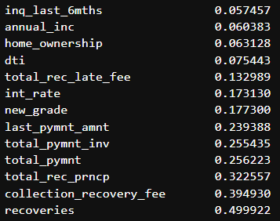
Varaible Selection
문자열 전처리
상관계수
String -> Order
grade: loan grade
sub_grade: loan subgrade
new_grade = grade+sub_grade
emp_length: 일한 기간
home_ownership: 소유 집 유형
vertification: 연봉 확인 유무
String -> Order
initial_list_status: 개인 투자자들이 대출자에 신청 금액 전액을 대출받아도 좋은가 판단한 결과 W/F

Slide 5
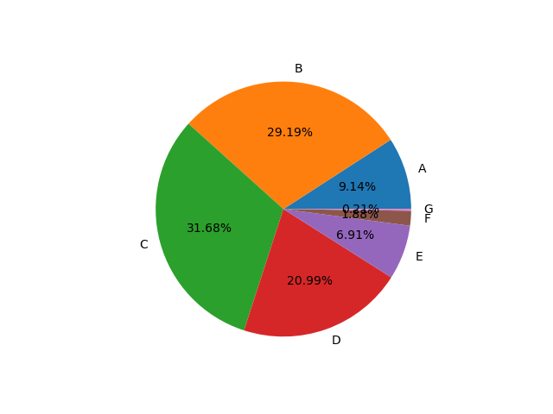
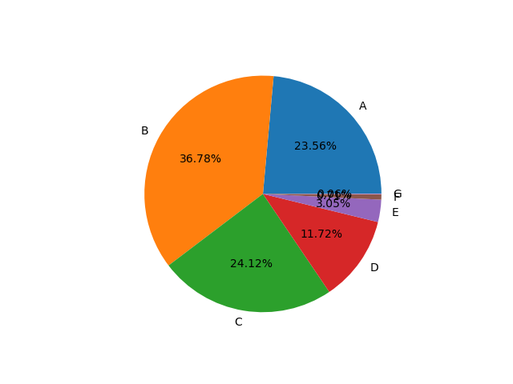
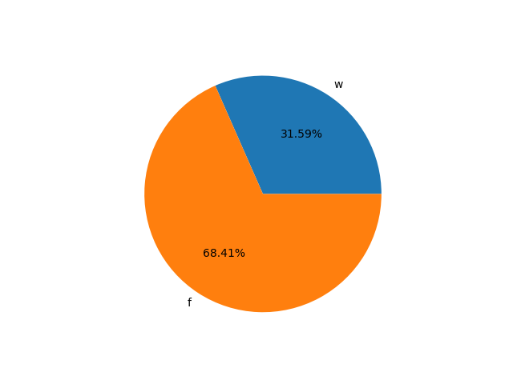

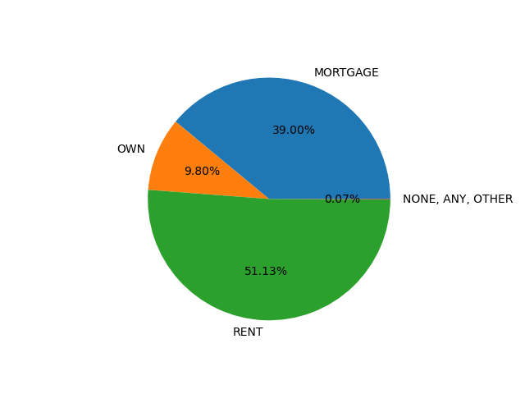
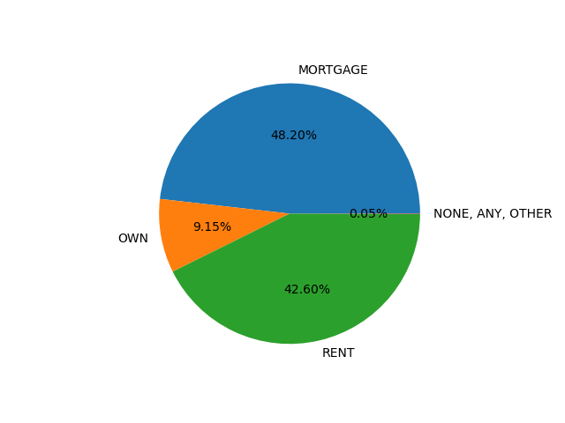
Varaible Selection
Y에 따른 X 분포가 다른 변수
Y에 따른 X 분포가 다르지 않은 변수
Y == Plus
Y == Neg
Y == Plus
Y == Neg
Grade
initial_list
Home Owner

Slide 6
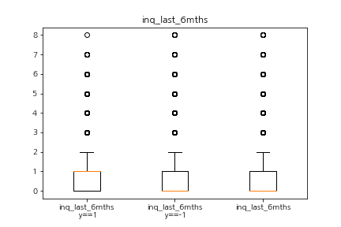
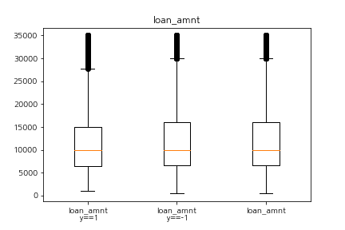
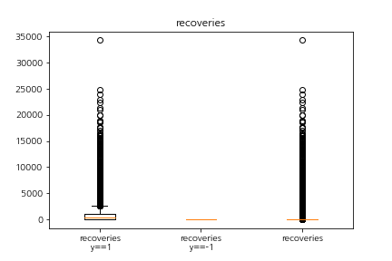
Varaible Selection
box plot & Coefficent of Variance
loan_amnt
cv_pos: 0.62
cv_neg: 0.614
배제
recoveries
사용 불가 변수
inq_last_6mths
cv_pos: 1.19
cv_neg: 1.34
선택

Slide 7
Varaible Selection
최종 선택
home_ownership: 소유 집 유형
int_rate: 이자율
dti: 월 부채상환액/월급
annual_inc: 연봉
inq_last_6mths: 최근 6개월 신용평가 조회 횟수

Slide 8
Sampling
- 데이터셋에 y 비율을 따르는 train set 만들기
- 군집화 진행후 sampling을 해볼 생각을 하게 된 배경
군집화 알고리즘
- KMeans
- DBSCAN
동일 train set 비율로 비교시,
군집화 후 sampling을 하는 것이 기존 sampling 방법과 유의미한 차이가 보이지 않아 시간만 소요되어 절차에서 제거

Slide 9
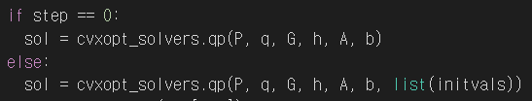




Sampling
- batch learning
dataset
batch trainset
batch 1
batch 2
batch 3
batch N
…
…
$$w^{(0)}$$
$$w^{(1)}$$
$$w^{(2)}$$
$$w^{(3)}$$

Slide 10
Increase Memory Efficiency
0. 목적
최대한 많은 양에 train set을 사용하고 싶다
데이터를 처리하고 모델링 하는 과정에서 colab RAM 부족 현상 발생
불필요하게 사용하는 메모리를 줄여보자
how to
del df
sparse matrix
결과: train set 사용 비율 4% -> 6%, 약 6,000개 data 추가 사용 가능

Slide 11
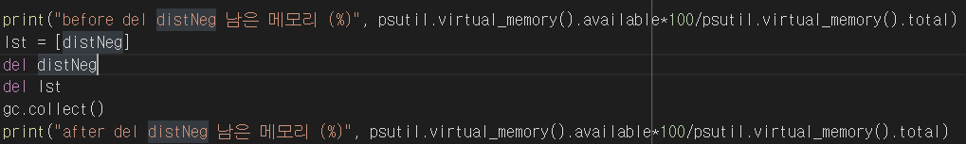

Increase Memory Efficiency
1. 안쓰는 pd.DataFrame() 제거하기
ex) dataset 중 5%를 train set으로 사용중일때, distNeg 메모리 사용량

Slide 12
Increase Memory Efficiency
1. 안쓰는 pd.DataFrame() 제거하기
del distNeg 만 실행하면, 참조 변수는 제거되지만 데이터프레임이 사용하던 메모리 반환은 이루어지지 않는것 같다.
heap
stack
distNeg

Slide 13

Increase Memory Efficiency
2. sparse matrix 사용하기
ex) G matrix, N=5
cvxopt.matrix()
cvxopt.spmatrix()
N
N
N
[
[-1, 0, 0, 0, 0],
[0, -1, 0, 0, 0],
[0, 0, -1, 0, 0],
[0, 0, 0, -1, 0],
[0, 0, 0, 0, -1],
[1, 0, 0, 0, 0],
[0, 1, 0, 0, 0],
[0, 0, 1, 0, 0],
[0, 0, 0, 1, 0],
[0, 0, 0, 0, 1]
]
[
[-1, -1, -1, -1, -1, 1, 1, 1, 1, 1],
[0, 1, 2, 3, 4, 5, 6, 7, 8, 9],
[0, 1, 2, 3, 4, 0, 1, 2, 3, 4]
]
N
3
N
메$모리 효율성 \frac{2N∗N}{2N∗3}= \frac{N}{3}$

Slide 14
Conclusion
C = 10
Gamma = 2
K = 7
m = 10
beta = 1/18
Train ratio | Acc | Precision | Recall
1% | 0.83 | 0.21 | 0.11
5% | 0.85 | 0.23 | 0.07

Slide 15
Q & A

